Slide 1


JavaScript进阶
--- 标准内置对象4（非构造器）

Slide 2
内容提纲
Math
数据交换格式
JSON
JSON应用

Slide 3
内容提纲
Math
数据交换格式
JSON
JSON应用

Slide 4
Math
Math 对象包含了一系列的数学运算的功能
Math 对象不需要创建，直接使用
常用操作
四舍五入: Math. round( )
向下取整: Math.floor( ) 向上取整: Math.ceil( )
生成 [0~1) 随机数: Math.random( )
取最大值: Math.max( ) 取最小值: Math.min( )
1.html

Slide 5
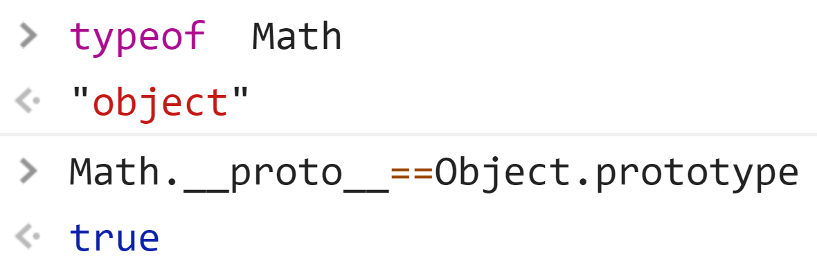
Math
Math 原型链

Slide 6
内容提纲
Math
数据交换格式
JSON
JSON应用

Slide 7
数据交换格式
数据交换格式
在日常生活中，人与人之间的交流需要彼此都听得懂得语言。同理，在计算机的不同程序之间，或者不同的编程语言之间进行交换数据，也需要一种大家都能听得懂得‘语言’，这就是数据交换格式，它通过文本以特定的形式来进行描述数据。
XML 与 JSON

Slide 8
XML
XML
XML 指可扩展标记语言（EXtensible Markup Language）
XML 是一种标记语言，很类似 HTML
XML 的设计宗旨是传输数据，而非显示数据
XML 标签没有被预定义。您需要自行定义标签。
XML 被设计为具有自我描述性。
XML 被设计用来传输和存储数据。
HTML 被设计用来显示数据。

Slide 9
XML
XML书写准则
xml文件的第一行必须是声明该文件是xml文件以及它所使用的xml规范版本。在文件的前面不能够有其它元素或者注释。
在xml文件中有且只能够有一个根元素。
xml文件中，用的大多都是自定义的标记。
在xml文件中的标记必须正确地关闭
标记之间不得交叉。
属性值必须要用“ ”号括起来。
控制标记、指令和属性名称等英文要区分大小写。
......

Slide 10
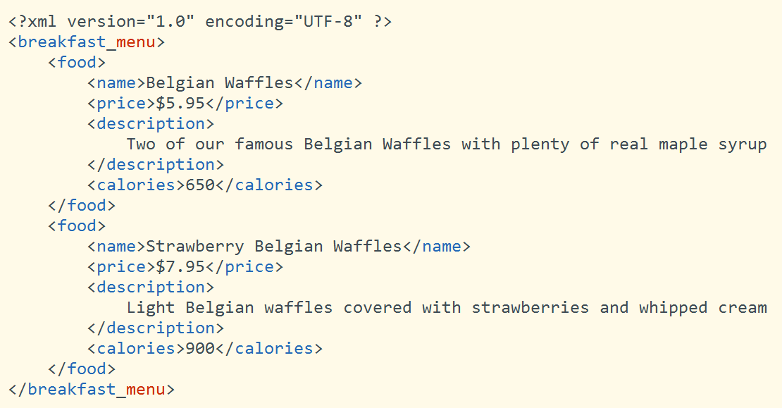
XML实例
2.xml

Slide 11
内容提纲
Math
数据交换格式
JSON
JSON应用

Slide 12
JSON
21世纪初，Douglas Crockford 寻找一种简便的数据交换格式，能够在服务器之间交换数据。当时通用的数据交换语言是 XML，但是 Douglas Crockford 觉得 XML 的生成和解析都太麻烦，所以他提出了一种简化格式，也就是JSON。
JSON 的规格非常简单，只用一个页面几百个字就能说清楚，而且 Douglas Crockford 声称这个规格永远不必升级，因为该规定的都规定了。

Slide 13
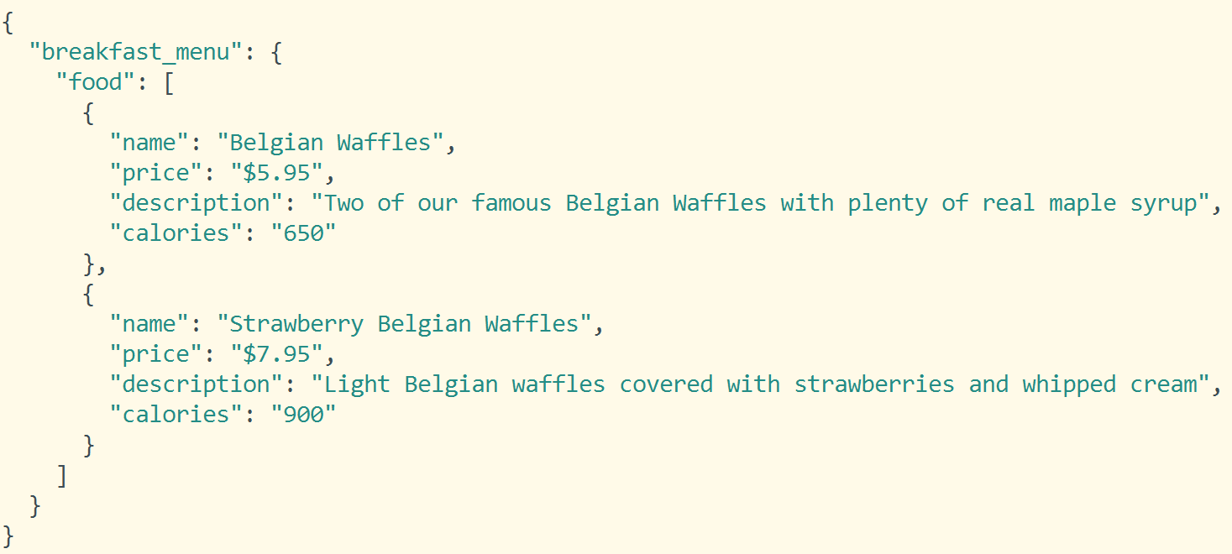
JSON实例
3.json

Slide 14
JSON
http://www.json.org/
JSON（JavaScript Object Notation）
JSON 指的是 JavaScript 对象表示法
JSON 是轻量级的文本数据交换格式
格式由道格拉斯（ Douglas Crockford） 提出
从 JavaScript 脚本语言中演变而来
JSON 独立于语言和平台
文件名扩展是 .json

Slide 15
JSON
JSON（JavaScript Object Notation）
更小、更快，更易解析
是一种数据格式，不是编程语言
虽然具有相同的语法形式，但 JSON 并不从属于 JavaScript
并不是只有 JavaScript 才使用 JSON，JSON 只是一种数据格式
很多编程语言都有针对 JSON 的解析器和序列化器

Slide 16
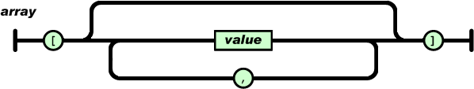
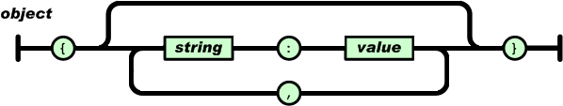
JSON
JSON语法
并列的数据之间用逗号（", "）分隔
并列数据的集合（数组）用方括号("[]")表示
映射用冒号（": "）表示
映射的集合（对象）用大括号（"{}"）表示
字符串必须加双引号

Slide 17
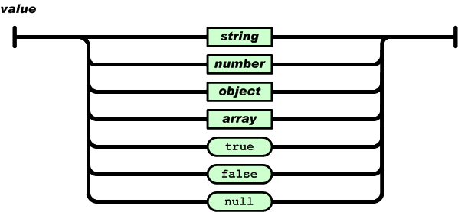
JSON
JSON 语法可以表示以下三种类型的值
简单值
与 JavaScript 语法相同，可以在 JSON 中表示字符串、数值、布尔值和 null。
JSON 不支持 JavaScript 中的特殊值 undefined。
对象
一种复杂数据类型，表示一组无序的键值对。
键值对中的值可以是任意类型——简单值、对象或数组。
数组
一种复杂数据类型，表示一组有序的值的列表。
数组的值可以是任意类型——简单值、对象或数组。
Notes:
字符串必须加双引
没有变量声明
没有末尾分号

Slide 18
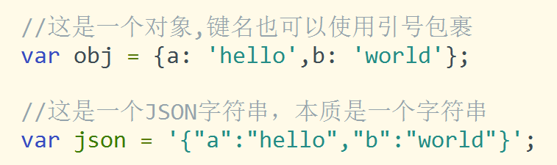
JSON与JS对象
JSON
JSON 是 JavaScript 对象的字符串形式的表示法，使用文本表示 JavaScript 对象的信息，本质是一个字符串

Slide 19
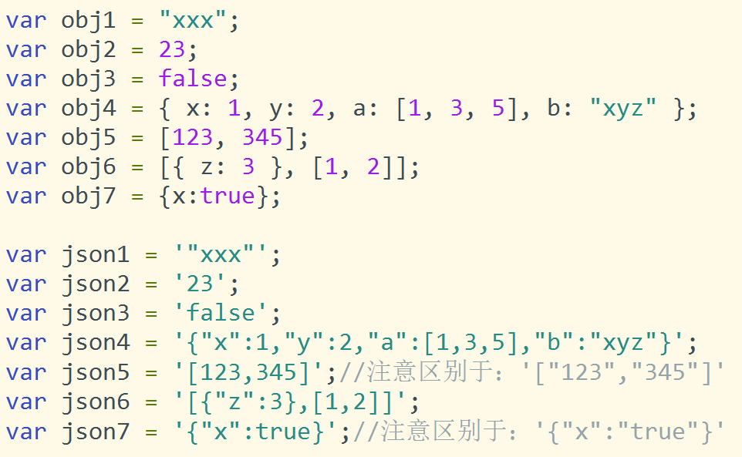
JSON实例（JSON练习http://www.json.cn）
4.html

Slide 20
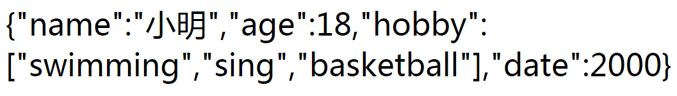
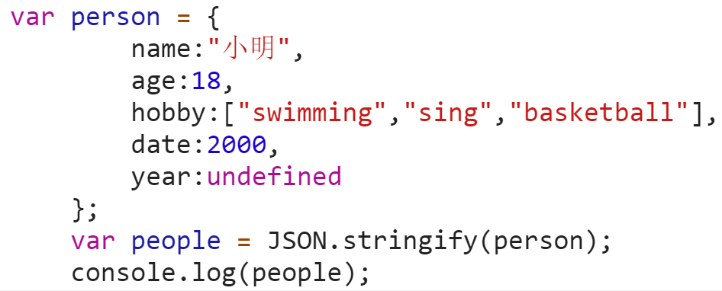
JSON静态方法
JSON.stringify(object [,replacer [,space] ] )方法
把 JavaScript 对象格式转化为 JSON 字符串
undefined 值会被忽略
object：指定转换对象
5.html

Slide 21
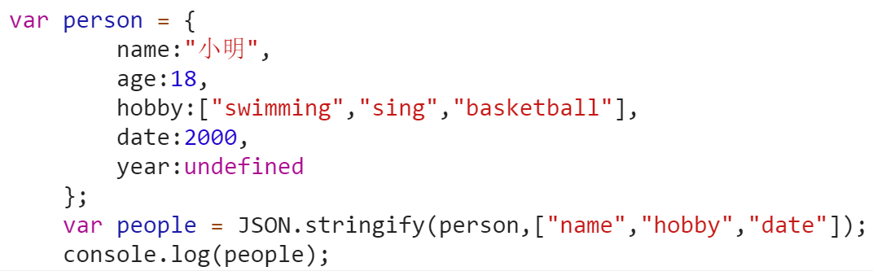

JSON静态方法
JSON.stringify(object [,replacer [,space] ] )方法
replacer：参数过滤器为数组时，结果只包含数组中列出的属性
6.html

Slide 22
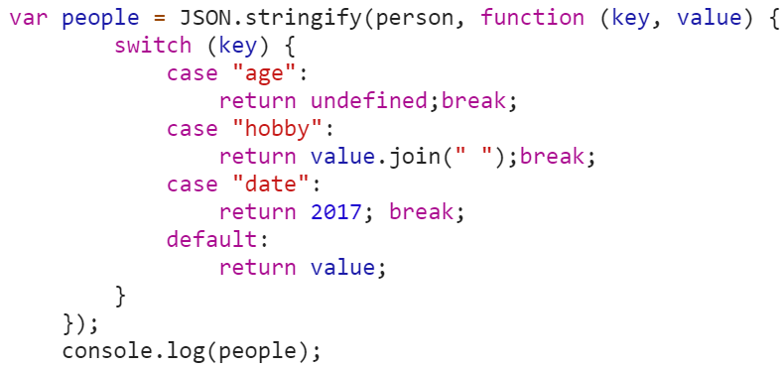

JSON静态方法
JSON.stringify(object [,replacer [,space] ] )方法
replacer：参数过滤器为函数时，需接受两个参数，属性键名和属性值
7.html
Notes:
1 根据属性（键）名处理对象中的属性
2 属性名只能是字符串
3 函数返回的值就是相应键的值
4 如果返回值为undefined,那么相应的键值对会被忽略
5 必须提供default 项，此时返回传入的值，以便其他值都能正常出现在结果了
6 函数为过滤器时过滤结果更加复杂，我们称该过滤函数函数为 替换函数（replace）
7 函数的目的，就是在内部机制遍历每一个属性的时候让你来修改部分结果，并且是一次遍历每一个对象，这样在序列化对象中每一个对象都要经过过滤器。

Slide 23
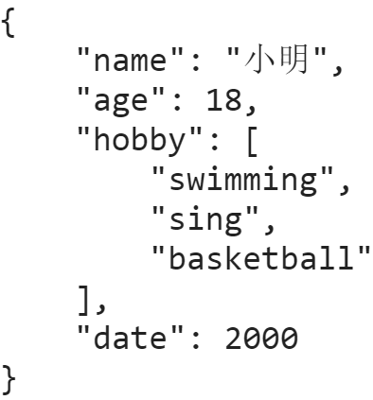
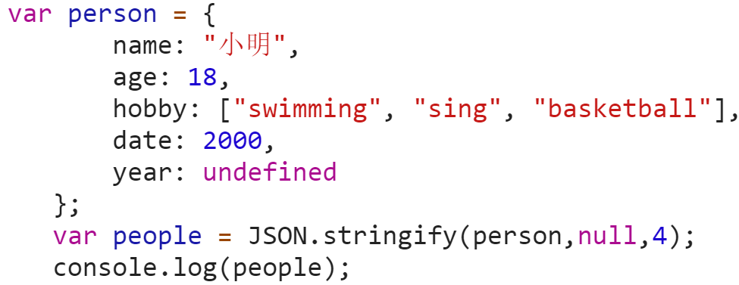
JSON静态方法
JSON.stringify(object [,replacer [,space] ] )方法
space：参数为数值时，表示每个级别缩进的空格数
8.html
Notes:
控制输出缩进和空白符
最大缩进空格数位10，字符串最长不能超过10个字符长
如果不需要保留缩进，则不填即可；
如果不需要过滤结果，但又要保留缩进，则将过滤结果的参数设置为null。

Slide 24
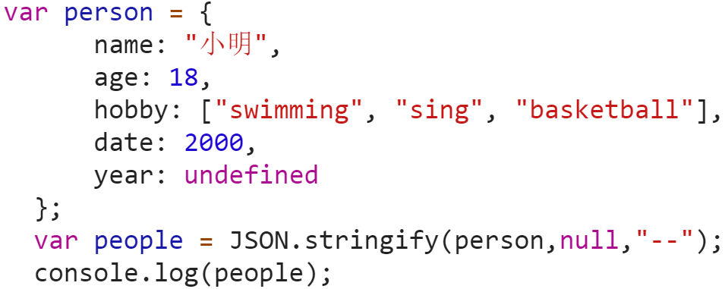
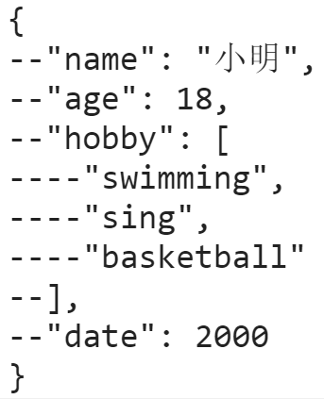
JSON静态方法
JSON.stringify(object [,replacer [,space] ] )方法
space：参数为字符串时，使用字符串作为缩进字符
9.html
Notes:
控制输出缩进和空白符
最大缩进空格数位10，字符串最长不能超过10个字符长
如果不需要保留缩进，则不填即可；
如果不需要过滤结果，但又要保留缩进，则将过滤结果的参数设置为null。

Slide 25
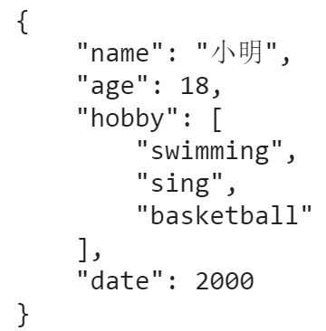
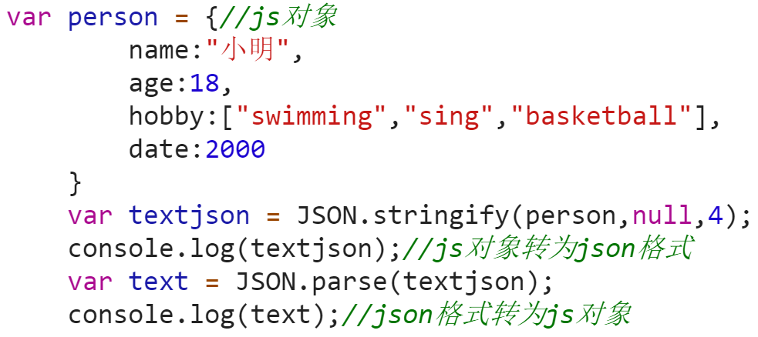
JSON静态方法
JSON.parse(json [,reviver])方法
把JSON字符串解析为原生JavaScript对象
json：参数必须是有效的 JSON，否则会报错
10.html

Slide 26
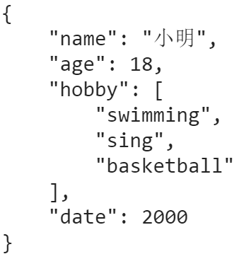
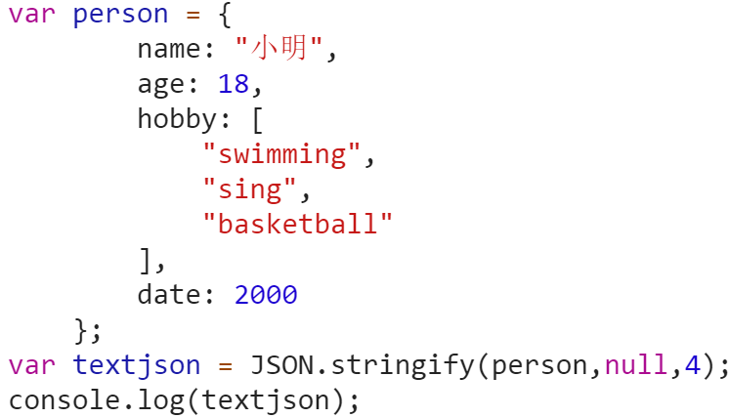
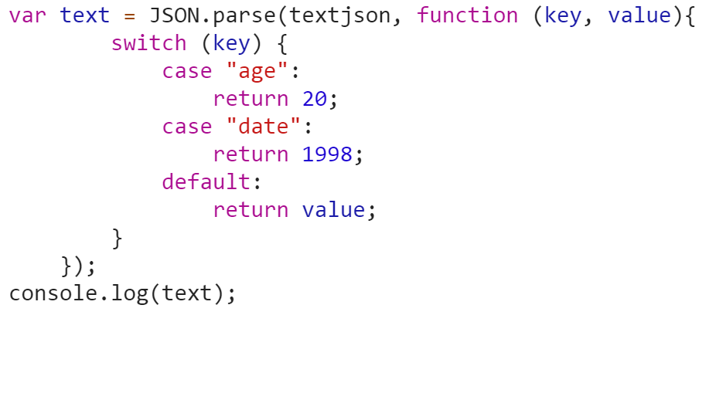
JSON静态方法
JSON.parse(json [,reviver])方法
reviver：参数过滤器为函数时，需接受两个参数，属性键名和属性值
11.html
Notes:
1 我们称该函数为还原函数（reviver）
规定了原始值在被返回之前如何被解析改造。
function(key, value){ return value;}
如果指定了 reviver 函数，则解析出的 JavaScript 值（解析值）会经过一次转换后才将被最终返回（返回值）
按照key的顺序从左到右，如果value为对象则先遍历对象里的属性，最里层的属性先开始，一级级往外，最终到达顶层，也就是解析值本身分别的去调用 reviver 函数
如果 reviver 返回 undefined，则当前属性会从所属对象中删除

Slide 27
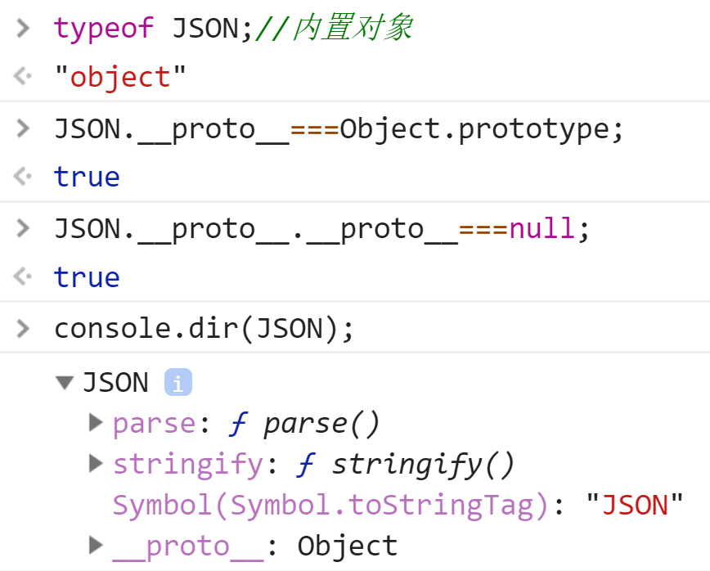
JSON原型链

Slide 28
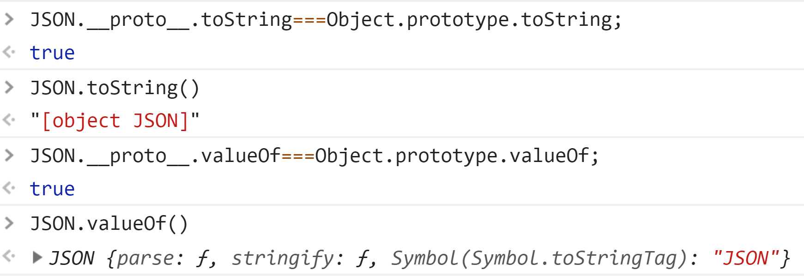
JSON原型链

Slide 29
内容提纲
Math
数据交换格式
JSON
JSON应用

Slide 30
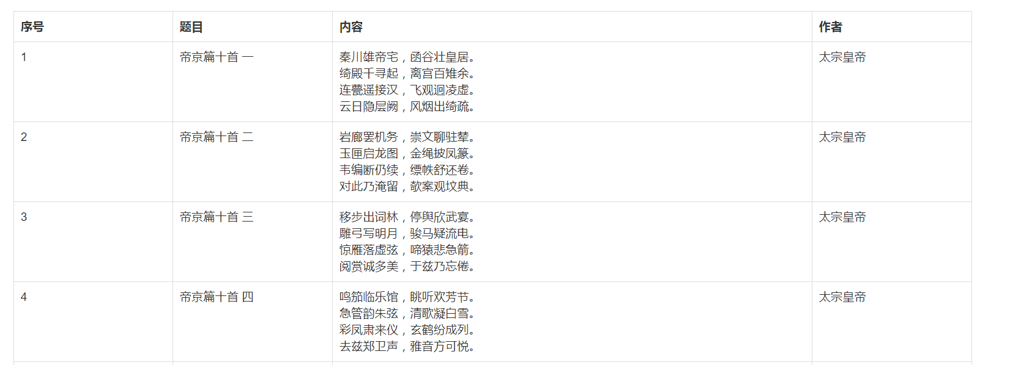
JSON应用
12.html

Slide 31
总结
Math
JSON
作用：数据交换格式
语法：并列的数据之间用逗号（","）分隔
并列数据的集合（数组）用方括号("[]")表示
映射用冒号（":"）表示
映射的集合（对象）用大括号（"{}"）表示
静态方法：JSON.stringify(object)
JSON.parse(json)

Slide 32
总结
对象序列化（serialization）
将对象的状态转换为字符串
JSON.stringify( )
对象反序列化（deseriallization ）
将字符串还原为对象的状态
JSON.parse( )

Slide 33
总结
JSON 与 JS对象转换
JSON.stringify(object[, replacer] [, space])
object: 要转换的js对象
replacer ： 可选参数，只能为函数或数组。
space： 可选。向返回值 JSON 文本添加缩进、空格和换行符以使其更易于读取。
JSON.parse(json[, reviver])
json: 要被解析成JSON对象的字符串
reviver : 可选参数，函数，规定了原始值在被返回之前如何被解析改造。
Notes:
还原函数和替换函数，都是针对对象的属性进行按照书写顺序从上到下、从里到外调用还原（替换）函数进行解析返回。
还原函数和替换函数不对数组进行解析，只解析对象的属性。

Slide 34
任务
阅读书籍
《深入理解JavaScript》第21、22章
总结相关知识点
上传总结到 javascript-advanced-summary 仓库

Slide 35

Thank You！

